Slide 1
自己紹介プレゼン
早稲田大学大学院 基幹理工学研究科 情報理工学専攻 修士1年
高井悠宇

Slide 2
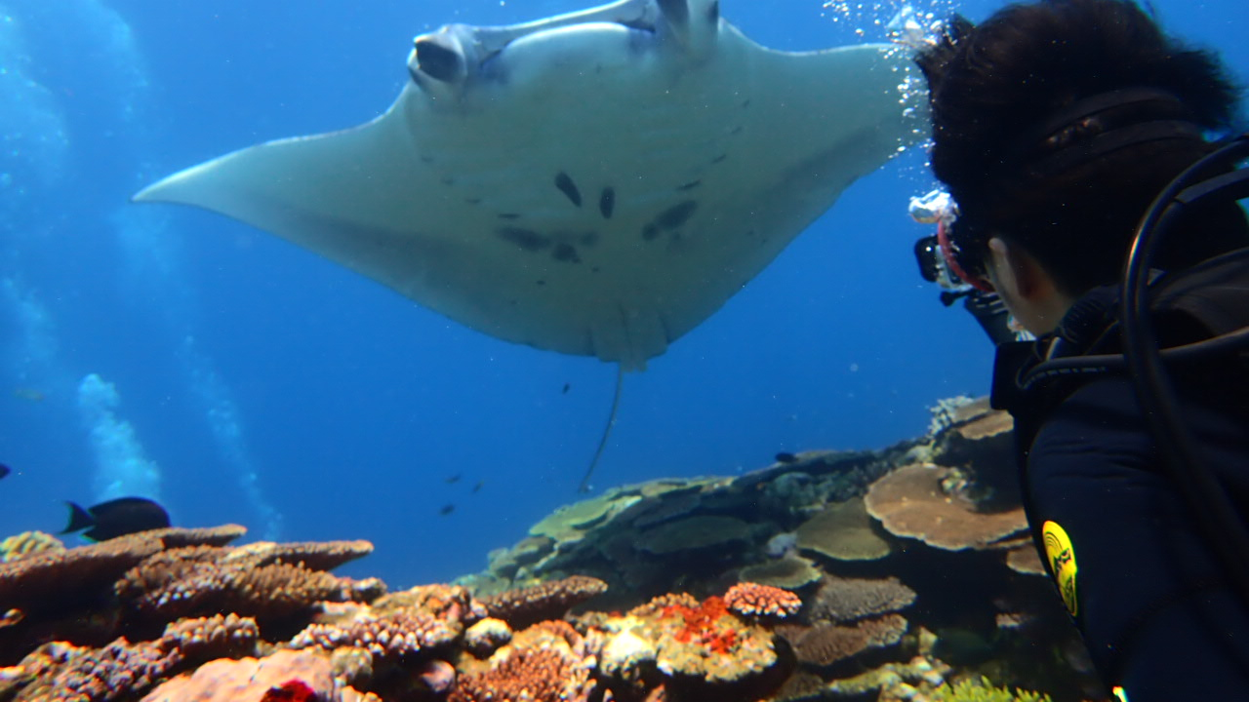
趣味・好きなこと
天気
ダイビング
3Dプリンター
旅行

Slide 3
やってみたいこと
自分の考えたことを
カタチにして
有名にしたい

Slide 4
やってみたいこと
自分の考えたことを
カタチにして
有名にしたい
← 今は特にこの部分を知りたい
(ITという分野)

Slide 5
カタチにするには
ソースコード
という側面
人
という側面

Slide 6
カタチにするには
ソースコード
という側面
良いソースコードとは？
絶対的な答えはない
全て完璧は難しい
↓
引き出しを増やしていきたい
テスト, CI/CDにも興味あり

Slide 7
カタチにするには
人
という側面
コードを書く、設計するのは人
それぞれ異なるスキル、考え方
様々なイレギュラー
↓
経験が大切
失敗はつきもの

Slide 8
今やっていること
- IT知識、技術の習得・向上
- リーダーシップ を磨く
- 英語
- 研究

Slide 9
IT知識、技術の習得・向上
インターン
フロントエンド, バックエンド, CI/CD と幅広く
プログラミング
LeetCode
Project Euler
Bot作成
OSS contribution (Chromium)

Slide 10
リーダーシップ を磨く
IEEE Eta Kappa Nu: Mu Tau Chapter
LaTeX, git, AWS などのセミナー開催
GDSC Waseda
backend team
DX Innovation Challenge
コミュ力や社会性に注目したアイデア
3位&JASA特別賞
Leadership Development Program (LDP)

Slide 11
英語
英会話
模索中…

Slide 12
研究
Fault Localization 手法に関する研究
プログラム中のバグを自動で検出する技術
どの要因が発見精度に大きく寄与しているのか
逆に発見が困難なバグとは？

